Slide 1
UPRAVLJAČKI ALGORITMI U REALNOM VREMENU
Innovative Teaching Approaches in development of Software Designed Instrumentation and its application in real-time systems
Šeme projektovanja (Design Patterns ) u LabVIEW-u Globalne, lokalne promenljive, funkcijske globalne promenljive, mehanizam akcije (action engine)

Slide 2
Innovative Teaching Approaches in development of Software Designed Instrumentation and its application in real-time systems
Ss. Cyril and Methodius
University
Faculty of Electrical Engineering
and Information Technologies
School of Electrical
Engineering
University of Belgrade
Faculty of Technical
Sciences
Zagreb University of
Applied Sciences
Faculty of Physics
Warsaw University of Technology

Slide 3
Šta je šema projektovanja?
Innovative Teaching Approaches in development of Software Designed Instrumentation and its application in real-time systems
DEFINICIJA: Dobro projektovano i napravljeno rešenje poznatog problema, tako da to rešenje može lako da se ponovo koristi.
Šeme projektovanje predstavljaju šablone (templates) za programere.
Potrebno je dobro dizajnirati kod zbog toga što se na taj način štedi vreme i povećava čitljivost i dugotrajnost koda.
Naročito je važno voditi računa o skalabilnosti, proširivosti, ponovnom koriščenju koda.

Slide 4
Elementi dobro dizajnirane softverske aplikacije
Innovative Teaching Approaches in development of Software Designed Instrumentation and its application in real-time systems
Skalabilnost – dodavanje novih već postojećih komponenti
Modularnost – rastavljanje komponenti na manje celine (module)
Ponovno korišćenje – da li se isti kod može koristiti za druge i buduće projekte
Proširivost – dodavanje nove funkcionalnosti
Jednostavnost – najprostije rešenje koje zadovoljava već navedene kriterijume

Slide 5
Podela šema projektovanja
Innovative Teaching Approaches in development of Software Designed Instrumentation and its application in real-time systems
•Functional Global Variable
•State Machine / Statecharts
•Event Driven User Interface
•Producer / Consumer
•Queued State Machine – Producer / Consumer

Slide 6
Lokalne i globalne promenljive
Innovative Teaching Approaches in development of Software Designed Instrumentation and its application in real-time systems
Lokalne promenljive
Služe da se čita ili piše sa kontrola ili indikatora u okviru jednog VI-a
Korisne su za komunikaciju između više struktura (najčešće petlji) u okviru jednog VI-a
Globalne promenljive
Globalna promenljiva služi da se pristupi podacima ili da se proslede podaci između više VI-eva
Globalna promenljiva je ustvari VI koji ima svoj front panel, ali nema blok dijagram

Slide 7
Lokalne i globalne promenljive
Innovative Teaching Approaches in development of Software Designed Instrumentation and its application in real-time systems
Karakteristike obe vrste promenljvih
Moraju biti inicijalizovane – mora se u njih prvo pisati, da bi se iz njih moglo čitati
Ukoliko nisu inicijalizovane, sadrže podrazumevau vrednost za taj tip podataka
Svaka kopije bilo koje od ovih promenljivih zauzima novu memorijsku lokaciju
Problem sa RACE CONDITION-om
Ne mogu da prate tok greške (error handleri)
Ne mogu da vrše neke radnje nad podacima

Slide 8
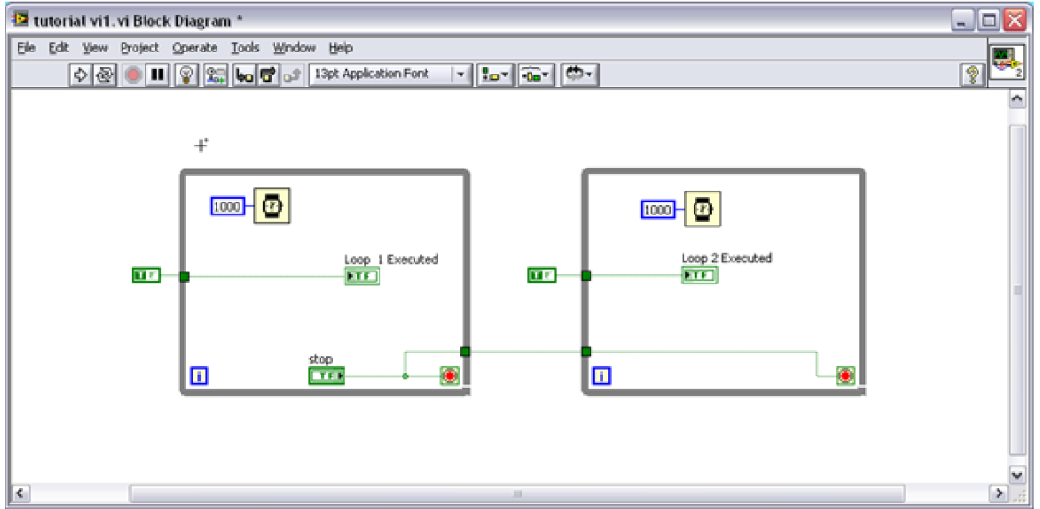
Primer: Zaustavljanje paralelnih petlji
Innovative Teaching Approaches in development of Software Designed Instrumentation and its application in real-time systems
Ovaj pristup čak ni ne omogućava paralelan rad petlji

Slide 9
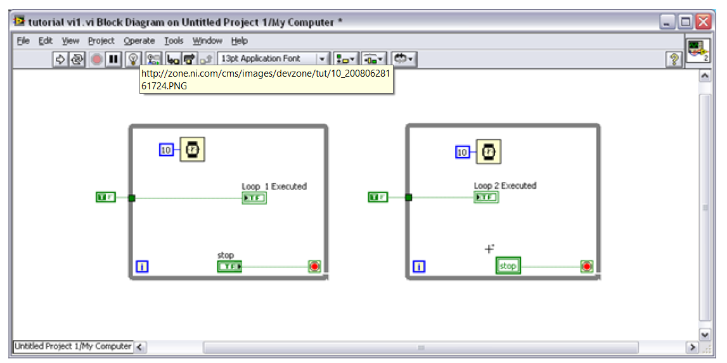
Primer: Zaustavljanje paralelnih petlji
Innovative Teaching Approaches in development of Software Designed Instrumentation and its application in real-time systems
Uvođenjem lokalnih promenljivih se omogućava paralelan rad petlji

Slide 10
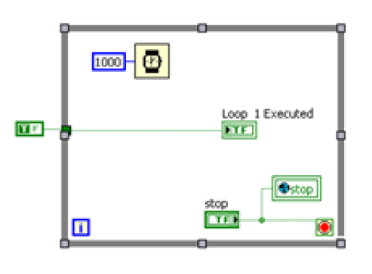
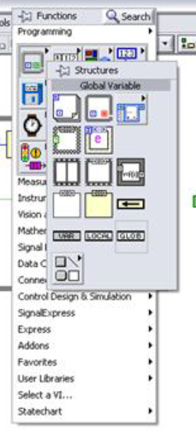
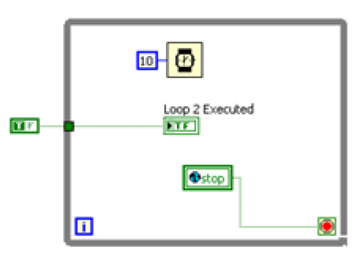
Primer: Zaustavljanje paralelnih petlji
Innovative Teaching Approaches in development of Software Designed Instrumentation and its application in real-time systems
Ovde se uvođenjem globalnih promenljivih se omogućava paralelan rad petlji

Slide 11
Race condition
Innovative Teaching Approaches in development of Software Designed Instrumentation and its application in real-time systems
Stanje kada 2 ili više niti (ili procesa) mogu doseći i izvršiti deo koda, a da se pritom izvršavanje koda drastično menja u zavisnosti od toga koja nit dosegne kod prva.
Race condition je bezazlen ako su svi ishodi očekivani.
Race condition može da se odnosi na greške sinhronizacije koje rezultuju u međusobnoj interakciji više procesa koji smetaju jedan drugome. Na taj način sistem postaje ranjiv.

Slide 12
Race condition
Innovative Teaching Approaches in development of Software Designed Instrumentation and its application in real-time systems
Često, ishod race condition-a ostavlja program u nedefinisanom stanju.
Programiranje tipa praćenja toka podataka (data flow programming) sprečava race condition.
U slučajevima kada se praćenje toka podataka ne izvodi, poput paralelnih petlji, moguće je da se desi race condition.

Slide 13
Functional Global Variable
Innovative Teaching Approaches in development of Software Designed Instrumentation and its application in real-time systems
FGV predstavljaju VI-eve koji koriste petlje sa neinicijalizovanim shift registrima da čuvaju globalne podatke.
Podaci se čuvaju i kada se taj VI ne izvršava, sve dok se VI ne skloni iz memorije.
Rešavaju sledeće probleme
Ne prave kopije u memorijskim lokacijama
Ne prave problem sa RACE CONDITION-om
Mogu da prate tok greške (error handleri)
Mogu da vrše neke radnje (operacije) nad podacima, ne samo čitanje i pisanje
Može da im se pristupi iz više VI-eva

Slide 14
Functional Global Variable
Innovative Teaching Approaches in development of Software Designed Instrumentation and its application in real-time systems
Da bi se kreirala FGV, potrebno je poznavati
While petlje
Shift registre i činjenicu da neinicijalizovani shift registri imaju memoriju
Case strukture
Enumerated kontrole (objasniti)
subVI-eve (objasniti)

Slide 15
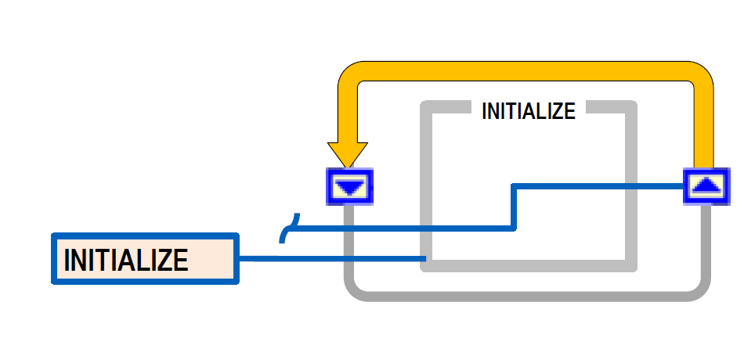
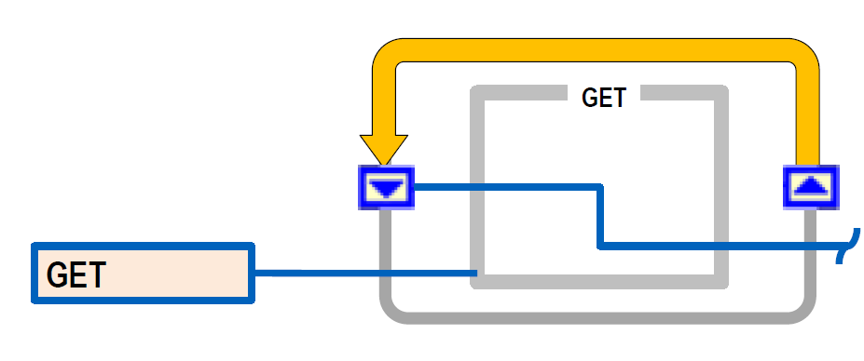
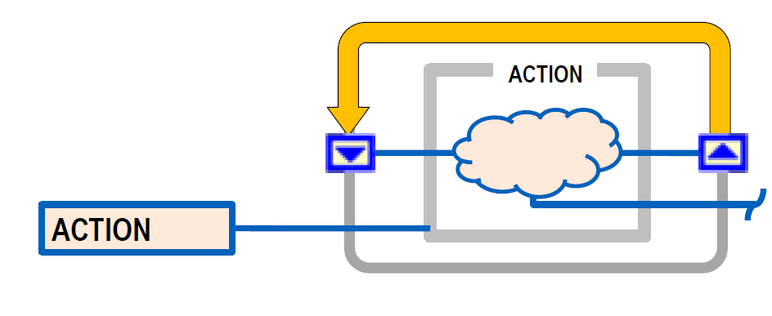
Functional Global Variable
Innovative Teaching Approaches in development of Software Designed Instrumentation and its application in real-time systems
Osnovne radnje (akcije, mehanizmi) FGV-a
Inicijalizacija (Set)
Get
Akcija (Action Engine)

Slide 16
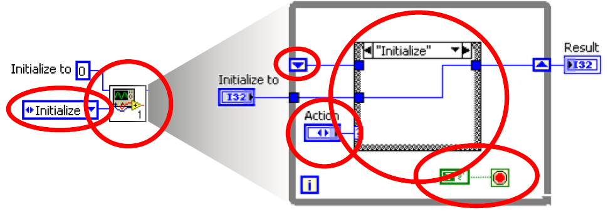
Functional Global Variable
Innovative Teaching Approaches in development of Software Designed Instrumentation and its application in real-time systems
Još neke važne karakteristike FGV-a
1. FGV predstavlja SubVI koji se ne može zvati istovremeno iz više instanci
2. Enumerator odabira radnju (akciju, mehanizam)
3. FGV čuva rezultate u neinicijalizovanom registru
4. Petlja se izvršava samo jednom

Slide 17
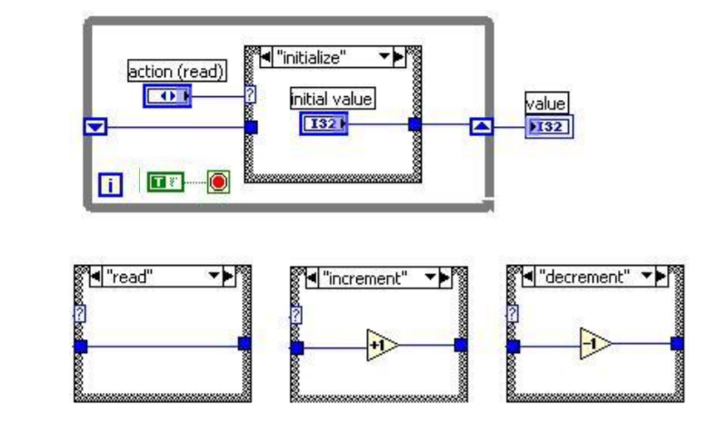
Functional Global Variable
Innovative Teaching Approaches in development of Software Designed Instrumentation and its application in real-time systems
Primer
Akcije: initialize/read/increment/decrement

Slide 18
Action ENGINE
Innovative Teaching Approaches in development of Software Designed Instrumentation and its application in real-time systems
Poseban tip FGV-a se naziva ACTION ENGINE i on treba da omogući sledeće:
Da se identifikuje kritičan deo koda
Da se odrede akcije koje omogućuju modifikaciju tog dela koda
Da se uradi enkapsulacija get/modify/set metoda u okviru tog FGV
Action Engine je sub-VI koji čuva podatke iz jednog poziva u naredni.

Slide 19
Action ENGINE
Innovative Teaching Approaches in development of Software Designed Instrumentation and its application in real-time systems
Osnovne karakteristike AE-a su:
Sub-VI koji ima petlju sa neinicijalizovanim shift registrima
Petlja se izvršava u samo jednoj iteraciji

Slide 20
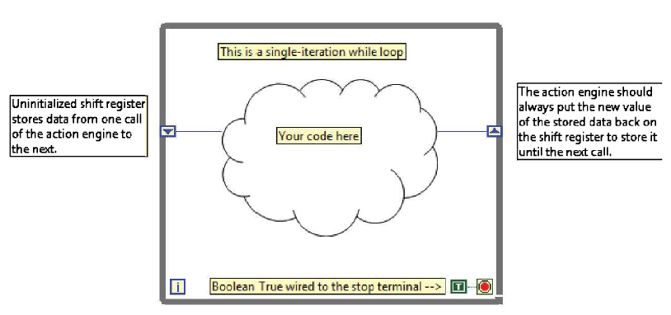
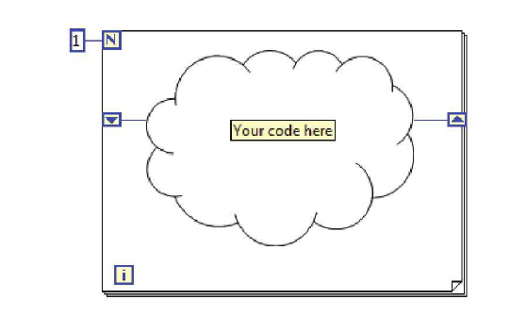
Action ENGINE
Innovative Teaching Approaches in development of Software Designed Instrumentation and its application in real-time systems
Načini implementacije AE putem petlji

Slide 21
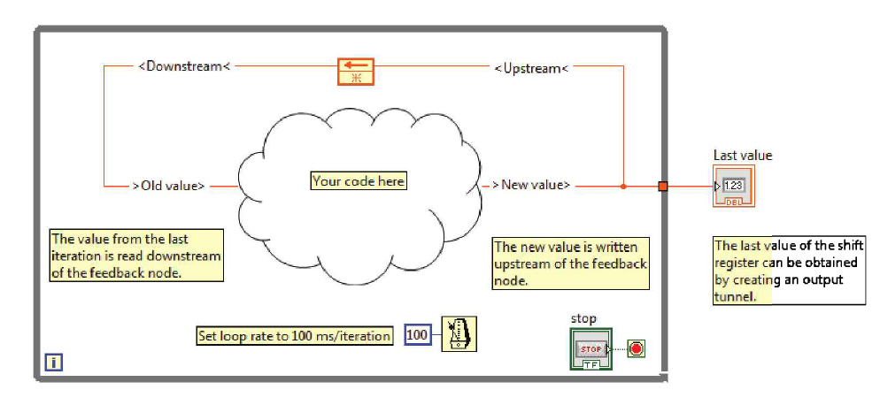
Action ENGINE
Innovative Teaching Approaches in development of Software Designed Instrumentation and its application in real-time systems
Načini implementacije AE putem feedback node-a

Slide 22
Action ENGINE
Innovative Teaching Approaches in development of Software Designed Instrumentation and its application in real-time systems
Načini implementacije AE putem feedback node-a je efikasniji iz nekoliko razloga:
Feedback node je specijalno napravljen da omogući funkcionalnost koju treba AE
Olakšava se čitanje koda
Lakše ga je kreirati nego petlju sa jednom iteracijom i shift registrima

Slide 23
Action ENGINE primer
Innovative Teaching Approaches in development of Software Designed Instrumentation and its application in real-time systems
Brojač - metode

Slide 24
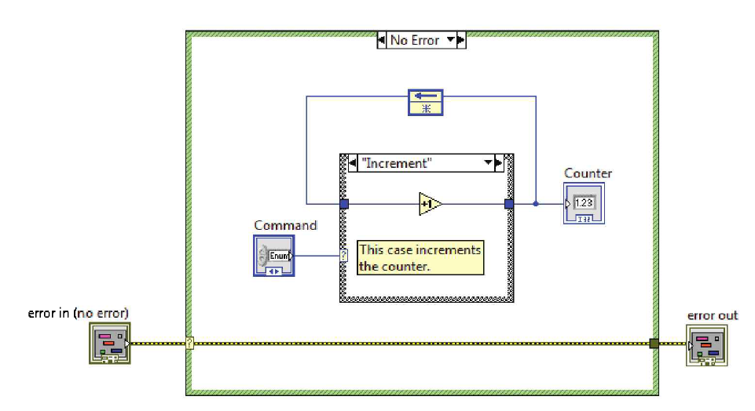
Action ENGINE primer
Innovative Teaching Approaches in development of Software Designed Instrumentation and its application in real-time systems
Brojač – implementacija AE

Slide 25
Action ENGINE primer
Innovative Teaching Approaches in development of Software Designed Instrumentation and its application in real-time systems
TAJMER – pristup preko promenljivih stanja
Ovaj pristup koristimo kada želimo metode AE da u potpunosti odvojimo od mehanizma za čuvanje podataka.
Na ovaj način olakšavamo održavanje koda (ne moramo voditi računa o mehanizmu čuvanja podataka, ako menjamo funkcionalnost metode).
Promenljive stanja su upravo ono što čuvamo iz jedne u drugu iteraciju.
U ovom pristupu metode se definišu u okviru kernel subVI-a.
Promenljive stanja predstavljaju ulaze u kernel, kernel obavi svoj funkcionalnost i na izlaz prosledi nove vrednsti promenljvih stanja.
AE zatim čuva promenljive stanja do sledećeg poziva.

Slide 26
Action ENGINE primer
Innovative Teaching Approaches in development of Software Designed Instrumentation and its application in real-time systems
TAJMER – procedura
Definisati skup funkcija koje će obavljati AE. Ovo predstavljaju metode AE-a.
Projektovati algoritam za svaki metod. Identifikovati podatke koji treba konstantno da se čuvaju, tj. identifikovati promenljive stanja.
Napraviti kernel AE. Kernel predstavlja sub-VI koji čine case struktura sa enum kontrolom kao ulazom koja predstavlja listu mogućih akcija (metoda) AE-a. Svaki metod je implementiran u određenom case-u. Formirati ulazne i izlazne terminale za promenljive stanja.
Napraviti sub-VI koji omogućava trajno čuvanje promenljivih stanja i njihovo prosleđivanje kroz kernel VI. Ovaj sub-VI je ustvari AE.

Slide 27
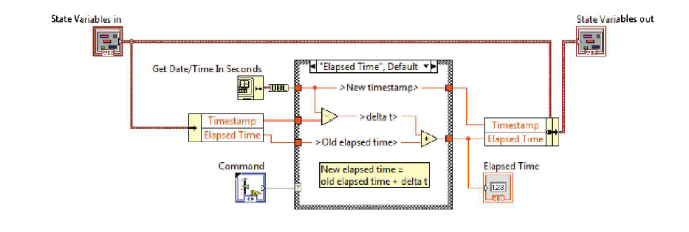
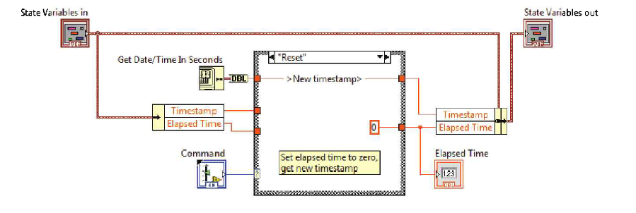
Action ENGINE primer
Innovative Teaching Approaches in development of Software Designed Instrumentation and its application in real-time systems
TAJMER – metode

Slide 28
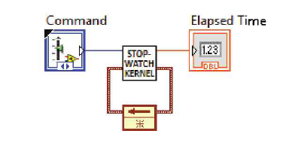
Action ENGINE primer
Innovative Teaching Approaches in development of Software Designed Instrumentation and its application in real-time systems
TAJMER – AE

Slide 29
Innovative Teaching Approaches in development of Software Designed Instrumentation and its application in real-time systems
Hvala na pažnji!

